Slide 1
Kto ze znanych osób miał, ma Aspergera?

Slide 2
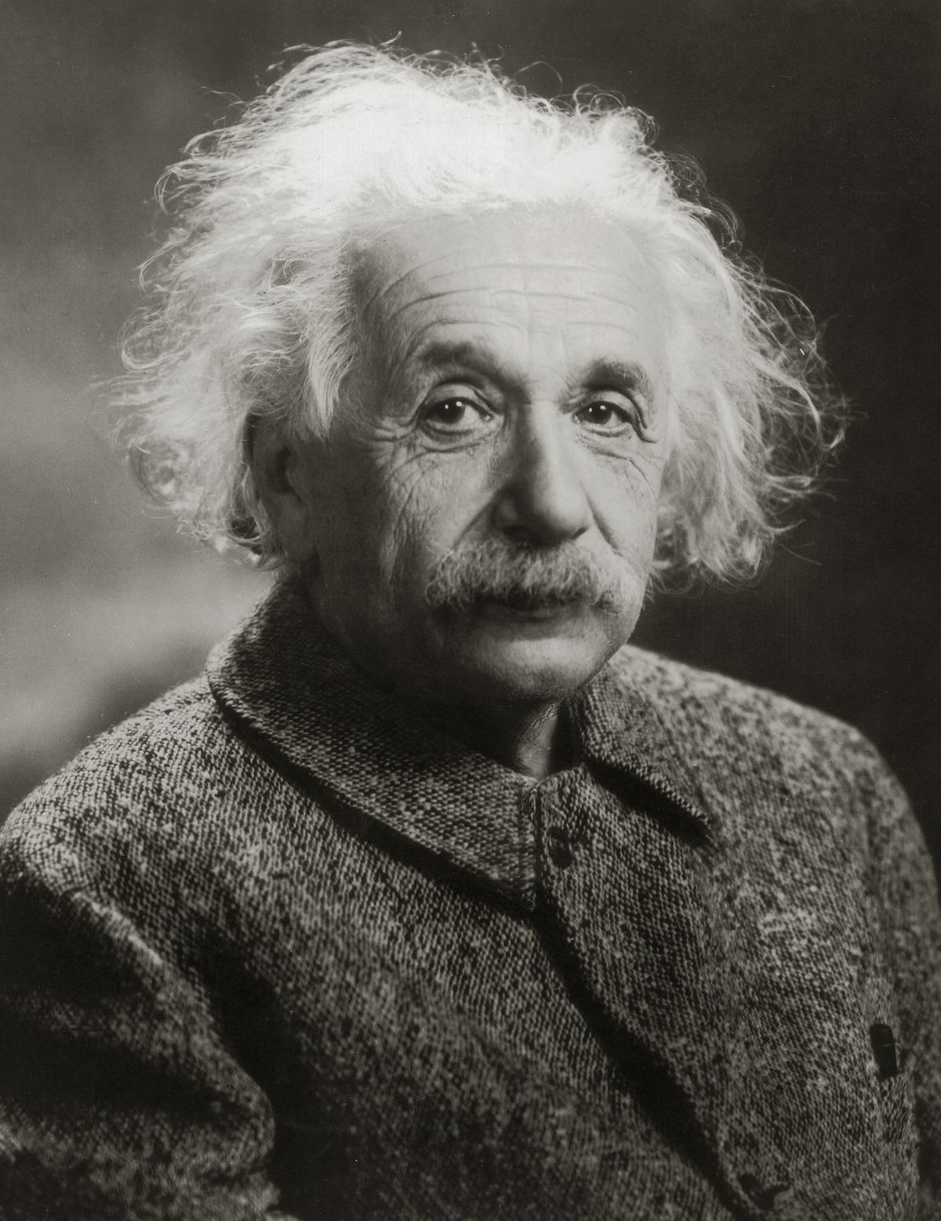
Albert Einstein

Slide 3
Kto ze znanych osób miał, ma Aspergera?

Slide 4
Niemiecki fizyk żydowskiego pochodzenia, jeden z największych fizyków-teoretyków XX wieku, twórca ogólnej i szczególnej teorii względności. Naukowcy z uniwersytetów Cambridge i Oksford odkryli, że u Einsteina i Newtona występowały objawy typowe dla syndromu Aspergera.
Ludzie z zespołem Aspergera często uznawani są za ekscentrycznych. Brakuje im także umiejętności społecznych, mają obsesję na punkcie skomplikowanych zagadnień i mogą mieć problemy z komunikacją z otoczeniem.

Slide 5
Wyniki ostatnich badań sugerują, że Einstein, twórca teorii względności, posiadał wyżej wymienione cechy. Zdaniem naukowców u Einsteina objawy syndromu Aspergera występowały już w dzieciństwie. Już jako dziecko Einstein był samotnikiem i często obsesyjnie powtarzał pojedyncze zdania. Prowadząc wykłady, swoim zachowaniem notorycznie wprawiał słuchaczy w zakłopotanie.

Slide 6
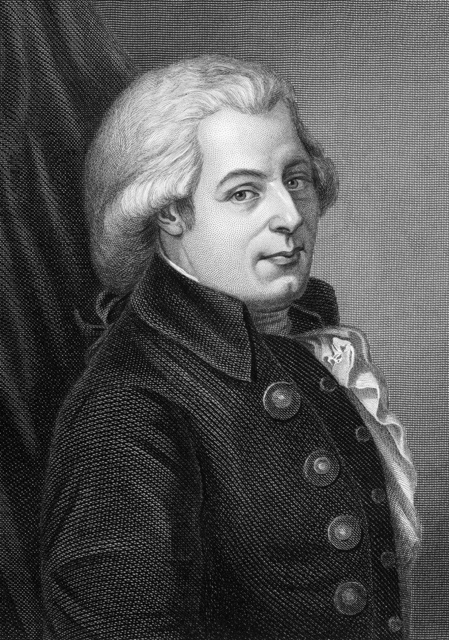
Wolfgang Amadeus Mozart

Slide 7
Austriacki kompozytor i wirtuoz gry na instrumentach klawiszowych, którego twórczość związana była głównie z austriackim Wiedniem. Razem z Haydnem oraz Beethovenem zaliczany do trójki klasyków wiedeńskich.

Slide 8
Zmarł w 1791, a określenia Asperger Syndrome użyto po raz pierwszy sto lat później. Zapiski, korespondencje i listy wskazywały, że Mozart cierpiał na Aspergera.

Slide 9
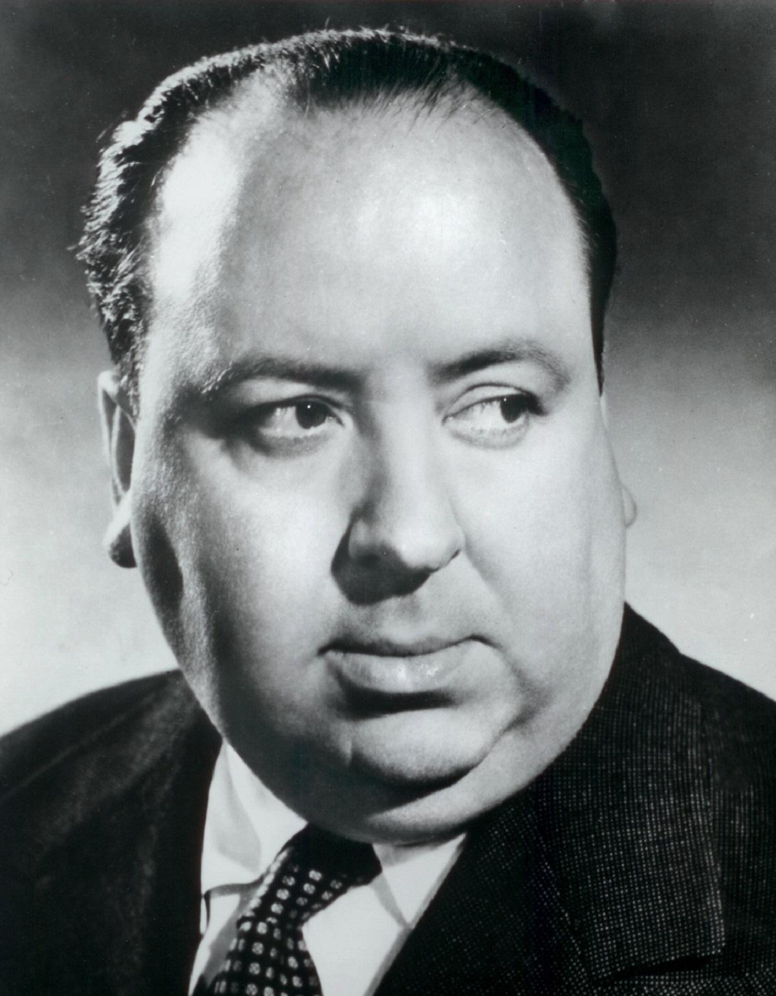
Alfred Hitchcock

Slide 10
Brytyjski reżyser i producent filmowy odznaczony Orderem Imperium Brytyjskiego, pionier suspensu i thrillera psychologicznego. Po zrealizowaniu wielu udanych filmów w Wielkiej Brytanii przeniósł się do Hollywood.

Slide 11
W dzieciństwie Hitchcock był samotnym, otyłym chłopcem z bujną wyobraźnią. Co wieczór spowiadał się z każdego dnia swojej matce. Na podstawie jego zapisków, psychiatrzy diagnozują u niego Aspergera.

Slide 12
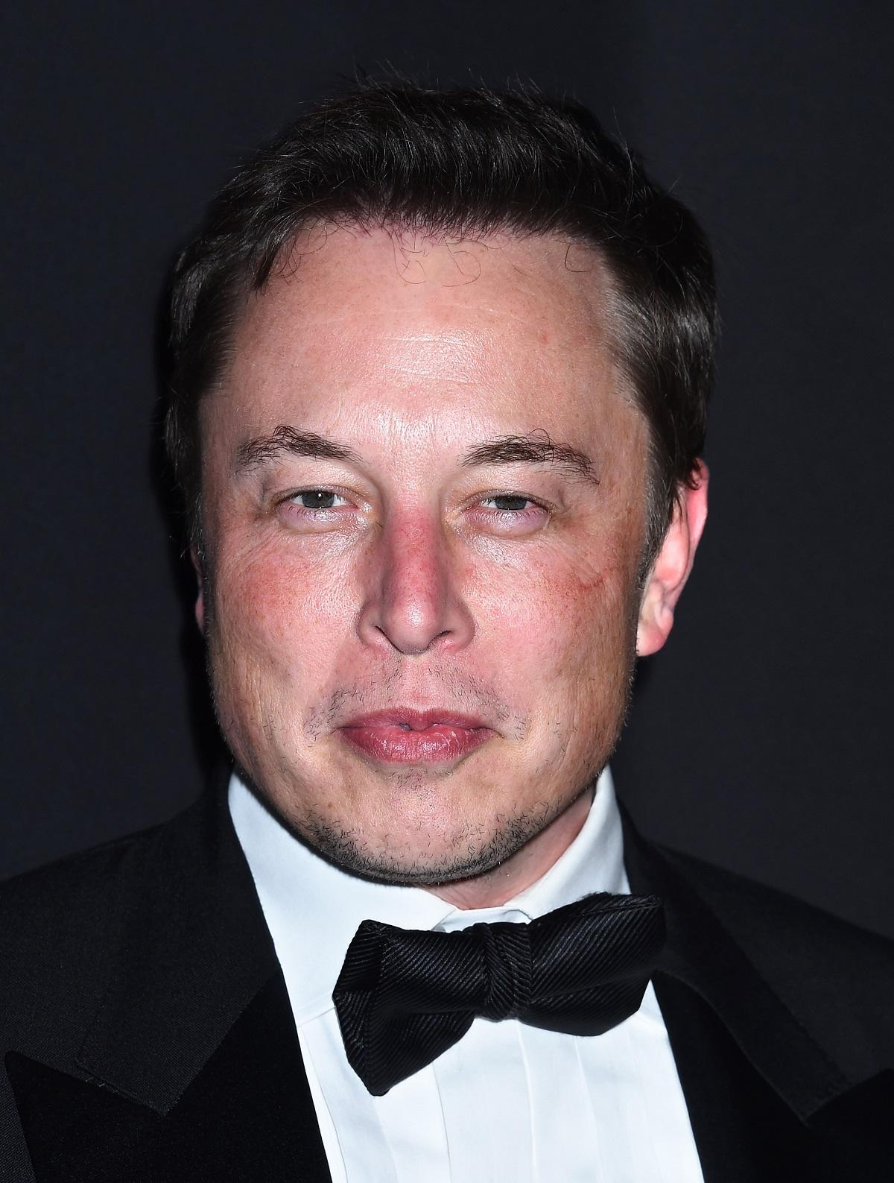
Elon Musk

Slide 13
Amerykański biznesmen, główny architekt Tesla Motors, prezes Solar City oraz założyciel i prezes SpaceX, firmy zajmującej się transportem kosmicznym, a także współzałożyciel PayPal.

Slide 14
W styczniu 2021, urodzony w 1971 roku Elon Musk, stał się najbogatszym człowiekiem na świecie. W tym samym roku w programie telewizyjnym wyznał, że ma zespół Aspergera.

Slide 15
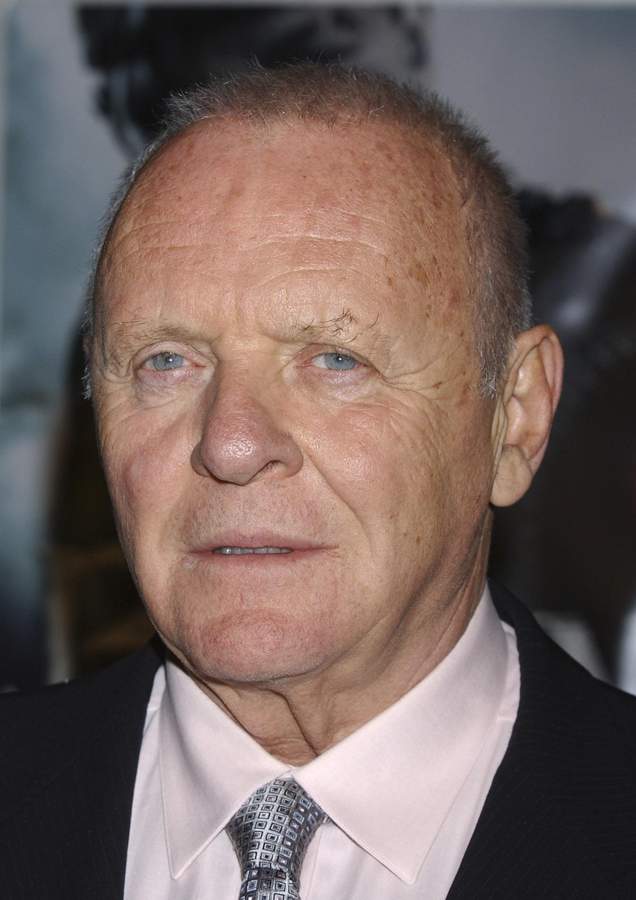
Anthony Hopkins

Slide 16
Jeden z najwybitniejszych aktorów na świecie,
a także malarz i kompozytor. Dwukrotny laureat Oscara, nagród BAFTA, Emmy i innych. Otrzymał Odznakę Rycerza Kawalera z rąk królowej brytyjskiej Elżbiety II.

Slide 17
W 2017 roku wyznał publicznie, że zdiagnozowano
u niego zespół Aspergera. Aktor określał siebie niejednokrotnie samotnikiem, który unika przyjęć, jednak lubi ludzi oraz analizowanie tego, o czym myślą.

Slide 18
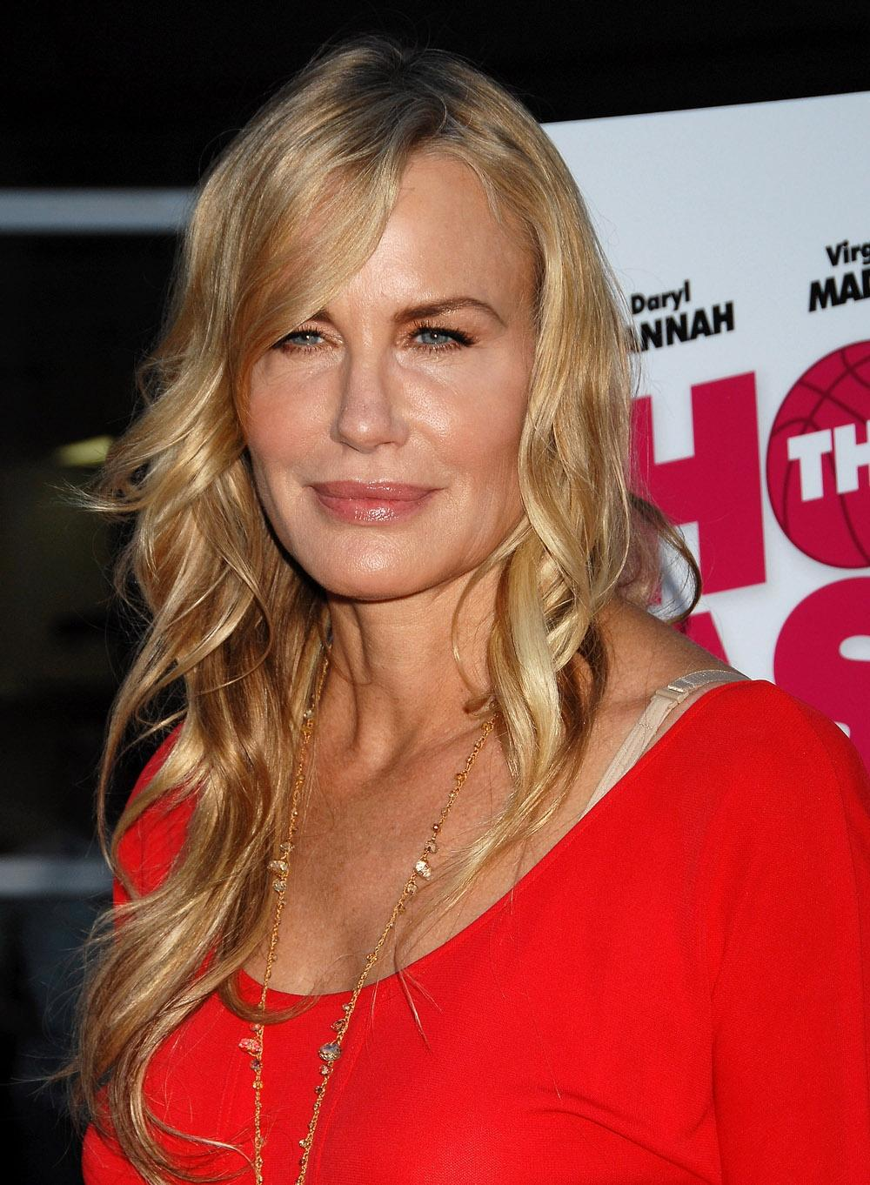
Daryl Hannah

Slide 19
U aktorki zdiagnozowano zespół Aspergera w dzieciństwie. Nie wstydzi się swojej choroby - często mówi o niej w wywiadach. - Strach przed sławą był powodem, dla którego opuściłam Hollywood i tak rzadko występuję w wysokobudżetowych produkcjach - powiedziała aktorka.

Slide 20
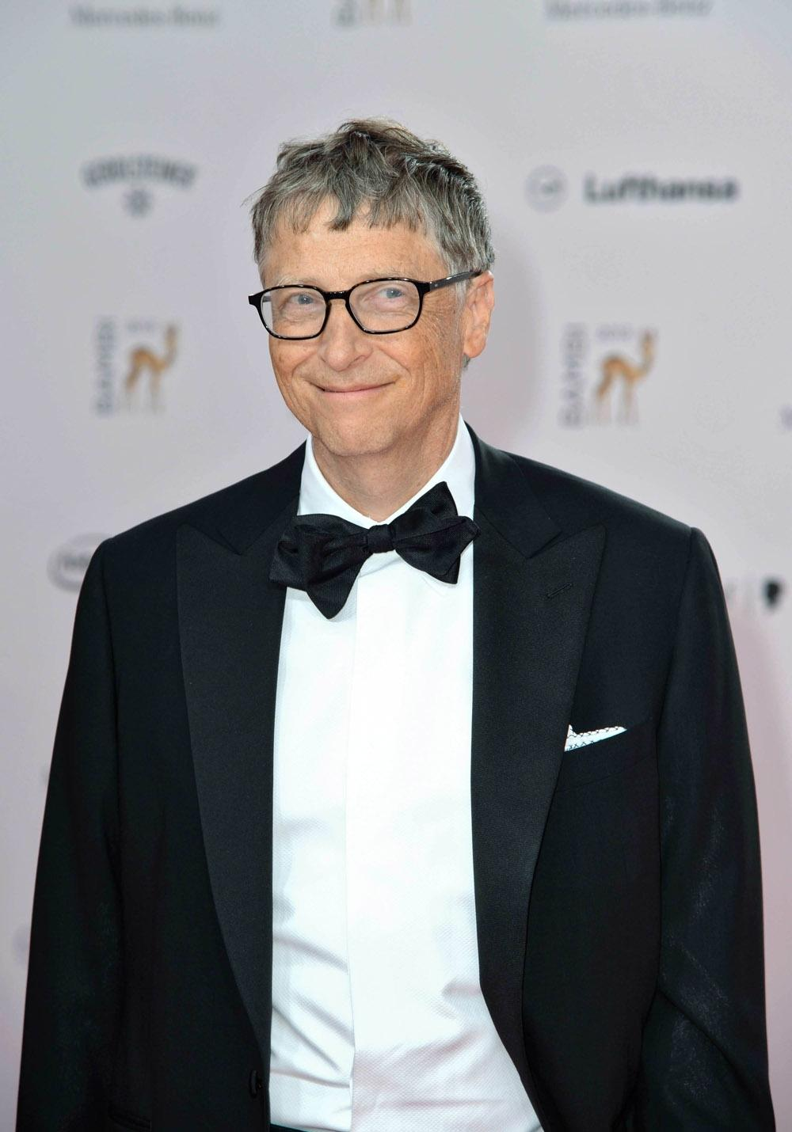
Bill Gates

Slide 21
Amerykański informatyk, przedsiębiorca, filantrop oraz współzałożyciel, główny architekt oprogramowania i były prezes zarządu korporacji Microsoft.

Slide 22
Urodził się w 1955 roku, ale choć wielokrotnie mówiono i sugerowano, że ma zespół Aspergera, nigdy nie padło to z jego ust. Unika przemówień, unika sytuacji, podczas których jest na świeczniku.

Slide 23
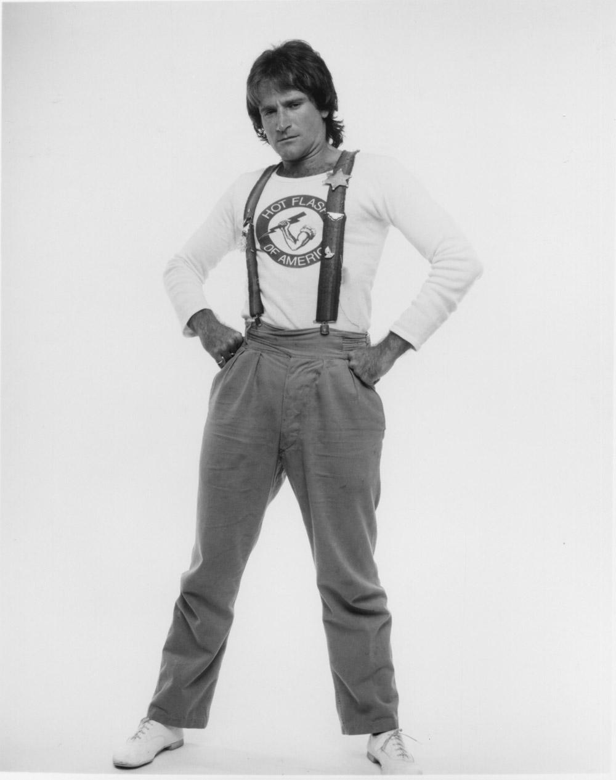
Robin Williams

Slide 24
Komediant i aktor Robin Williams miał uraz do zespołu Aspergera ze względu na jego poczucie niezręczności i nadpobudliwość. Aktor popełnił samobójstwo, po latach leczonej depresji, w 2014 roku.

Slide 25
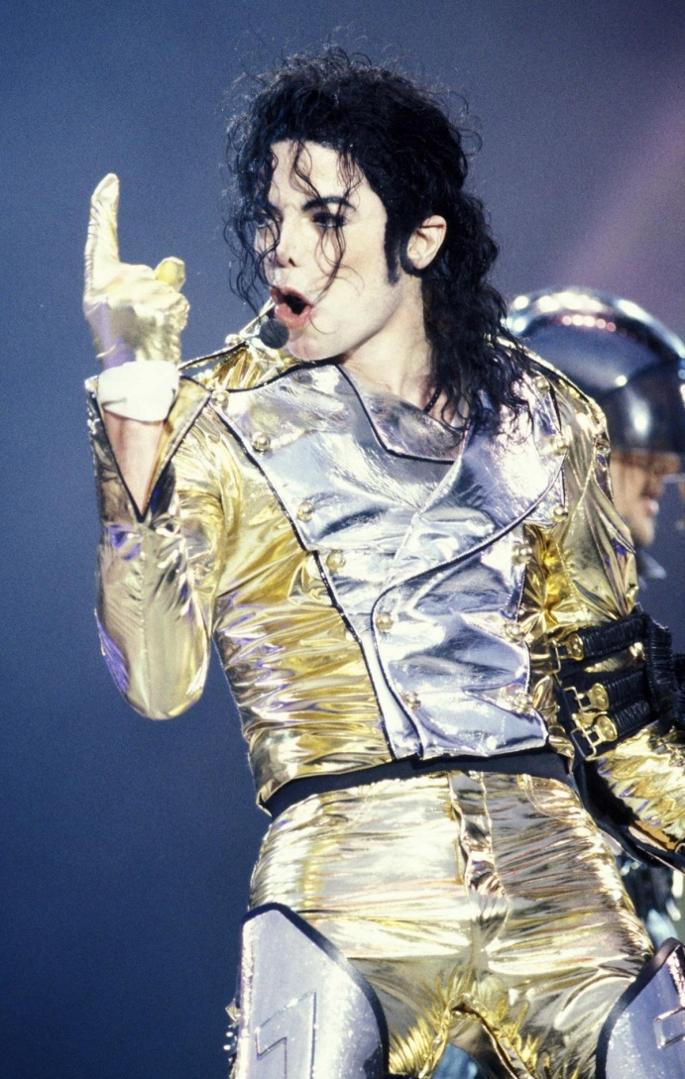
Michael Jackson

Slide 26
Amerykański muzyk, artysta estradowy, tancerz, aktor, kompozytor, autor tekstów i filantrop, którego kariera i życie osobiste stały się ważną częścią kultury masowej ostatnich czterech dekad.

Slide 27
W 2003 roku w jednym z wywiadów opisywał swoje dzieciństwo - objawy sugerowały, że Jackson cierpiał na Aspergera. Niektórzy wetują tę opinię, sądząc, że złe relacje z ojcem powodowały jąkanie i zaburzenia natury psychosomatycznej.

Slide 28
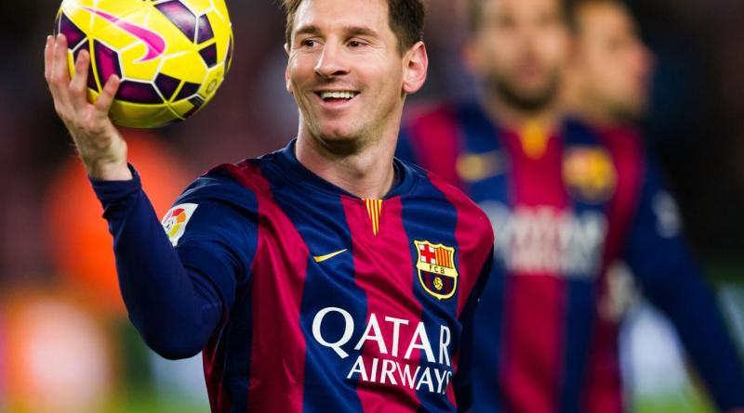
Messe

Slide 29
Messe
Miał osiem lat i przebywał jeszcze w Argentynie, kiedy zdiagnozowano u niego autyzm, a dokładnie jego lekką odmianę, zwaną Zespołem Aspergera.
Choroba sportowca była ukrywana przed światem oraz kwestionowana, głównie po to, aby go chronić, jednak można się było pewnych rzeczy domyślać, obserwując jego zachowania na i poza boiskiem.

Slide 30
Messe
Messi zawsze wykonuje te same ruchy: prawie zawsze biegnie prawą stroną boiska, prowadząc piłkę w charakterystyczny sposób, często pokonując bramkarza lobem w stylu Cavadinhy, co stało się już jego znakiem rozpoznawczym”, mówi Vitulli, który sam grał w piłkę i był bliski przejścia na profesjonalizm.

Slide 31
Messe
Jak tłumaczy, Messi, dzięki fenomenalnej pamięci, którą posiadają autyści, prawdopodobnie doskonale zna wszystkie ruchy, które mogą stanąć na jego drodze, a także czas potrzebny do osiągnięcia celu. „To trochę tak jakby przewidywał ruchy bramkarza

Slide 32
On postępuje tylko według swojego szablonu. Kiedy wchodzi w pole karne, to już wiadomo, że strzeli gola. A po chwili celebruje go z tym, charakterystycznym uśmiechem piłkarza, który wykonał zadanie i tym samym zrzucił
z siebie ciężar.”

Slide 33
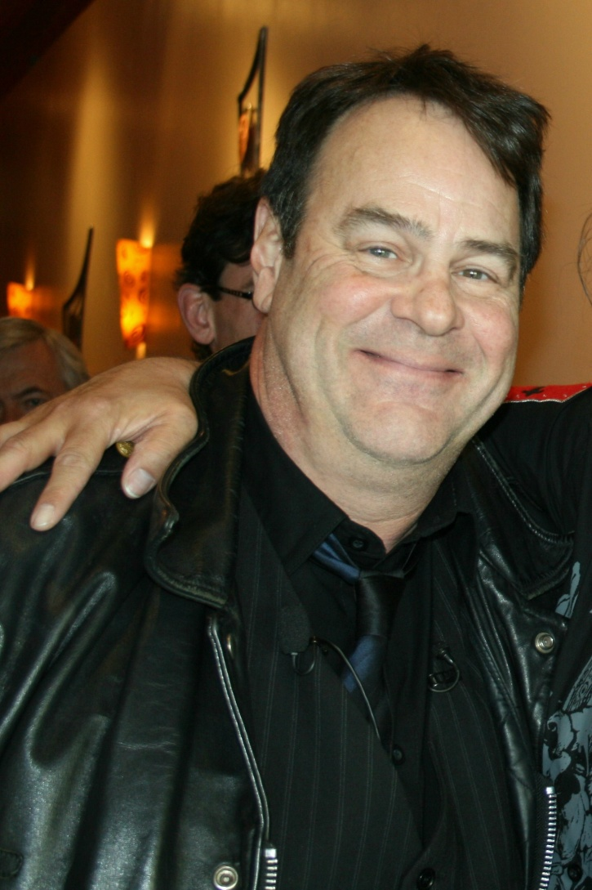
Dan Aykroyd

Slide 34
Messe
Daniel Edward Aykroyd (ur. 1 lipca 1952 w Ottawie) – kanadyjsko-amerykański aktor i muzyk, nominowany do Oscara za rolę drugoplanową w filmie Bruce'a Beresforda Wożąc panią Daisy.

Slide 35
Dan Aykroyd w 2015 stwierdził podczas wywiadu telewizyjnego HuffPost Show z gospodarzami Royem Sekoffem i Markiem Lamontem Hillem, że ma zespół Aspergera, który „nigdy nie został zdiagnozowany” ale był „rodzajem autodiagnozy” opartej na kilku jego własnych cechach.

Slide 36
Mam także Aspergera, ale panuję nad nim. Zdiagnozowano go u mnie na początku lat 80., kiedy moja żona zasugerowała mi wizytę u lekarza. Jednym z objawów była moja obsesja na punkcie duchów
i egzekwowania prawa - na przykład wszędzie nosiłem ze sobą odznakę policyjną - przyznał Aykroyd w rozmowie z serwisem DailyMail.

Slide 37
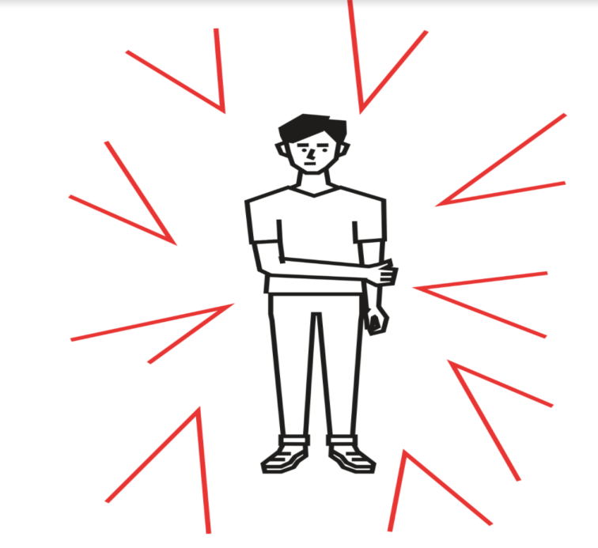

Slide 38
Nadzieja na lepsze czasy
Świadomość społeczna związana z obecnością osób
z zaburzeniami ze spektrum autyzmu wyraźnie rośnie. Dzieje się tak m.in. w związku z coraz częstszym diagnozowaniem i prezentowaniem ich
w mediach. Powodów do optymizmu dostarcza również publikacja książki dla dzieci o ich rówieśnikach ze spektrum autyzmu

Slide 39
Wszystkie osoby z zespołem Aspergera mają szczególne umiejętności.
Elżbieta Fitrzyk –pedagog specjalny

